Slide 1
Наземная Транзитная Магистраль
Инфраструктура Цифровых Сервисов
Дмитрий Полпуденко
Исполнительный менеджер по стратегическому маркетингу
16 Сентября 2019

Slide 2
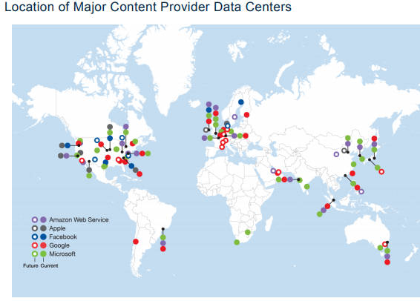
Интернет-Трафик Растет Экспоненциально
Интернет Сервисы
Трансграничный Трафик
Корпоративные Облачные Сервисы
Терабит/сек
Терабит/сек
Терабит/сек
Размещение Глобальных Дата-Центров
Трафик Европа - Азия, CAGR 40%
~200 Терабит/сек @ 2025

Slide 3
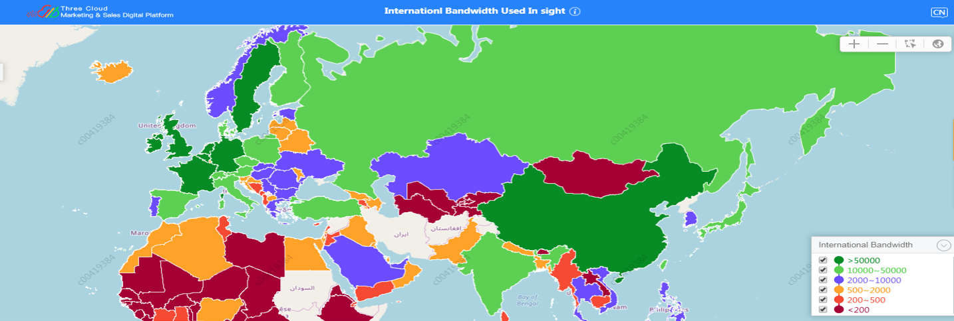
Транзитная Сеть – Фундамент Цифровых Сервисов Региона
Kbps
Источник данных: Telegeography (2018)

Slide 4
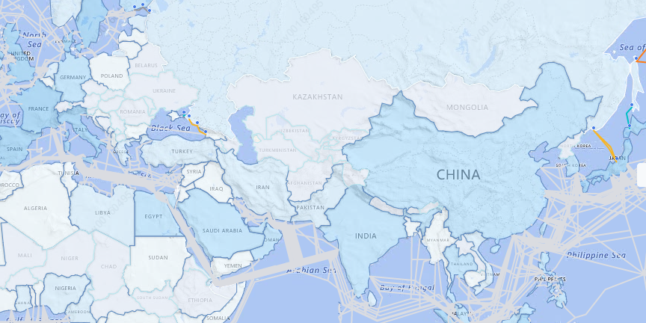
Наземная Транзитная Сеть : 3 Вертикальных и 3 Горизонтальных Участка
Сравнение С Подводным Кабелем
Евразийская Наземная Сеть может подключить к Интернет больше стран, не имеющих выхода к морю, и обеспечить их высокой скоростью подключения к глобальной сети.
Короче маршрут, ниже задержка сигнала, быстрее время выхода на рынок.
Ниже себестоимость & лучше ROI (возврат на инвестиции)
Предложение
Построить 3 Горизонтальных (100 Терабит/сек каждый) и 3 Вертикальных (15 Терабит/сек каждый) Участка @ 2025.
Учредить РСС Альянс Наземной Транспортной Сети для дизайна сети и проектной координации.
100 Терабит/сек @ 2025
Европа
Евразия
15 Терабит/сек @ 2025
Восточная Азия
Подводный Кабель >20,000 км
Notes:
3 Horizontal Route
1:China/Mogolia-Russia-Europe
2:China—Kazakhstan---Russia-Europe
3:China---Kazakhstan----Caspian Sea---Azerbaijan----Georgia---Black sea—Europe
2 Horizontal Route
1: China---Kazakhstan----Kyrgyzstan---Tajikistan---Uzbekistan—Turkmenistan
2:Russia---Georgia---Armenia---Turkey

Slide 5
Большое Спасибо！
Цифровые Сервисы - Каждому Жителю, Домохозяйству и Организации Для Построения Взаимувязанного, Интеллектуального Региона Евразия

